Slide 1



伊春市初中学业水平考试（中考）
“体育与健康”科目考试方案
政策解读

Slide 2
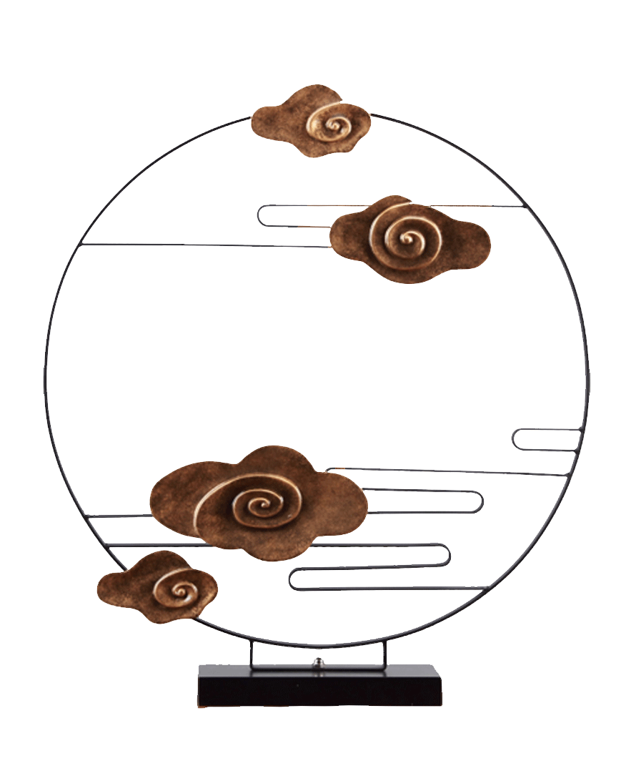


一、为什么要制定伊春市初中学业水平考试（中考）“体育与健康”科目考试方案？
二、“体育与健康”科目考试坚持的实施原则是什么？
目录
三、“体育与健康”科目考试的实施对象和时间有什么要求？
四、“体育与健康”科目考试的内容是什么？
五、“体育与健康”科目考试如何计分？
六、“体育与健康”科目考试免考和转出（入）如何操作？
七、“体育与健康”科目考试如何组织实施？

Slide 3
一、为什么要制定伊春市初中学业水平考试（中考）“体育与健康”科目考试方案
为全面贯彻党的教育方针，落实立德树人根本任务，树立“健康第一”的教育理念，开齐开足体育课，帮助学生在体育锻炼中享受乐趣、增强体质、健全人格、锤炼意志，规范和加强初中学业水平考试“体育与健康”科目管理，发挥考试对教学的导向作用，促进学校体育全面发展，营造学校、家庭社会关心重视学生体质健康的良好氛围，引导学生积极参加体育锻炼，掌握运动技能，养成终身锻炼习惯，着力培养德智体美劳全面发展的社会主义建设者和接班人。

Slide 4
二、“体育与健康”科目考试坚持的实施原则是什么
坚持教、练、测相结合。坚持实施体育考试与学校体育课程教学相结合，与学生日常锻炼过程相结合，与实施《国家学生体质健康标准》相结合，与学生体育兴趣爱好特长和运动技能培养相结合。
坚持“公开、公平、公正”。保障每个学生在同一起跑线竞争，体现教育公平和考试公平。
坚持“安全、易行、规范”。坚持安全第一、常态化、易行化、规范化的工作原则和要求，保证考试工作顺利开展。

Slide 5
三、“体育与健康”科目考试的实施对象和时间有什么要求
实施对象为全市初中阶段学生。自2024年秋季入学的初一年级起，全面实施。统一考试中的冰壶滑行及投准测试自2025年参加中考体育测试的学生即开始实施。过渡阶段学生仍执行原中考方案，原《伊春市初中学业水平考试（中考）“体育与健康”科目考试方案》（伊教规〔2022〕1号）自本方案全面实施起，同时废止。

Slide 6
四、“体育与健康”科目考试的内容是什么
体育与健康考试内容由日常考核和统一考试两部分组成。
日常考核由过程性评价成绩、《国家学生体质健康标准》年度测试成绩两部分。
统一考试项目分三类：
第一类必测项目:1000米跑(男)/800米(女)；
第二类必选项目：引体向上（男）/一分钟仰卧起坐（女）、坐位体前屈、立定跳远两项、一分钟跳绳、掷实心球，5项选2项；
第三类必选项目：足球运球、篮球运球、排球垫球、速度滑冰、冰壶滑行与投准，5项选1项。

Slide 7
五、“体育与健康”科目考试如何计分？
体育考试满分为80分，记入初中学业水平考试（中考）“体育与健康”总成绩。其中：日常考核成绩占30分（过程性评价15分，《国家学生体质健康标准》测试成绩15分）；统一测试成绩占50分。

Slide 8
五、“体育与健康”科目考试如何计分？
日常考核满分为30分，每学年10分（学校日常考核项目按100分满分进行考核，再按比例折合计入日常考核成绩）。其中过程性评价考核学生体育课出勤、平时体育锻炼表现、体育健康知识、运动能力的掌握四个方面按学年度每年5分，三年满分为15分；《国家学生体质健康标准》测试成绩每学年5分，三年满分为15分。毕业年级《国家学生体质健康标准》测试与统一考试合并,不再单独举行《国家学生体质健康标准测试》，毕业年级日常考核成绩为过程评价成绩。

Slide 9
五、“体育与健康”科目考试如何计分？
统一考试成绩计算公式：统一考试总分（满分56）=[第一类必测项目成绩（满分100分）×20%]＋[第二类必选两项成绩之和（满分200分）÷2×15%]＋[第三类必选项目成绩（满分100分）×15%]

Slide 10
六、“体育与健康”科目考试免考和转出（入）如何操作？
开展体育测试前，学校应对参加测试学生进行身体状况调查，学生本人和家长要向学校如实上报学生身体状况，因肢体残疾、疾病、临时活动受伤及其他特殊原因不能正常参加测试的学生，符合相关条件的可以申请免考或缓考。

Slide 11
六、“体育与健康”科目考试免考和转出（入）如何操作？
1.免考情况。对肢体残疾（丧失运动能力）的学生免考，体育统一考试和日常考核均按当年全市参加体育与健康考试考生的最高分计入总分，由市招生考试院根据市教育局备案名单计入中考成绩。肢体残疾的学生必须持有地市级以上残疾人联合会颁发的残疾人证（原件及复印件）和县级以上医院出具的丧失运动能力诊断书，向学校提出申请，填写《学生体育免考审批表》经学校体育考试领导小组初审同意后，上报县（市）区教育局复审，复审通过后在属地县（市）区教育局网络平台及考生所在学校公示一周，同时上报市教育局批准备案。

Slide 12
六、“体育与健康”科目考试免考和转出（入）如何操作？
因患心脏病、心肌炎或其他不能承受一定强度运动的疾病而不参加体育统一考试的学生，按当年当次全市参加体育与健康考试考生最高分的60%计入总分，需出具县级以上医院诊断书，连同《学生体育免考审批表》经学校体育考试领导小组初审同意后，上报县（市）区教育局复审，复审通过后在属地县（市）区教育局网络平台及考生所在学校公示一周，同时上报市教育局备案。

Slide 13
六、“体育与健康”科目考试免考和转出（入）如何操作？
2.缓考情况。因临时活动受伤及其他特殊原因不能在规定时间参加考试的学生，可以申请缓考。
日常考核中《国家学生体质健康标准》测试缓考申请由学校审核上报，县（市）区教育局复核批准，时间由县（市）区教育局统一安排，日常考核缓考必须在同一教学年度内完成。
毕业年级统一测试缓考，需经本人在测试前填写《学生体育测试缓考申请表》、学校审核、县（市）区教育局复审，报市招生考试院复核备案。补考时间由市招生考试院统一安排。补考期间因疾病原因仍不能参加考试的，符合免考情况的可申请免考，按当年当次全市参加体育与健康考试考生最高分的60%计入总分。

Slide 14
六、“体育与健康”科目考试免考和转出（入）如何操作？
3.转出（入）情况。本市学生转出（入）时，按照全国中小学生学籍管理系统要求执行，由学校出具证明，县（市）区教育局审核，成绩带入学生档案。对外市转入学生，如学生档案中有日常考核成绩，则正常对接。如没有日常考核成绩，由学校体育考试领导小组按照日常考试满分的60%计入，同时上报县（市）区教育局存档备案。对转入参加升学考试的学生必须参加我市组织的体育统一测试。
4.对无故不参加日常考核和统一考试的考生，体育与健康考试成绩记零分。

Slide 15
七、“体育与健康”科目考试如何组织实施？
1.市教育局负责制定统一考试和日常考核具体政策实施办法，统一考试项目、成绩评定标准、考试规程、考试时间和仪器设备标准。统一考试工作由市招生考试院组织实施，县（市）区教育局配合。日常考核中的过程评价由学校负责组织实施，县（市）区教育局负责监督指导，日常考核中《国家学生体质健康标准》测试由县（市）区教育局组织实施。

Slide 16
七、“体育与健康”科目考试如何组织实施？
2.各县（市）区要加强学校体育场地（馆）、400米标准田径场地、200米速滑场地建设，确保学生训练场地和测试场地标准规范。统一购置符合国家标准的智能化电子测试设备，为学校体育教学和测试提供保障。按规定及时补充配齐体育教师并加强教师专业化培训，提高体育教学及训练水平。

Slide 17
七、“体育与健康”科目考试如何组织实施？
3.各地各校要按照文件要求，制定具体操作规程，落实领导和工作责任，建立公开公示制度和诚信责任制度，保证体育测试成绩公开、公平、公正。各县（市）区教育局要加强巡查指导，及时发现和纠正实施中出现的问题，推动学校场馆建设和智能化电子测试设备配备。

Slide 18
七、“体育与健康”科目考试如何组织实施？
4.各地各校要坚持以考促教，加强体育与健康课程建设，深化课程改革，围绕“教会、勤练、常赛”，进一步完善“健康知识＋基本运动技能＋专项运动技能”教学模式。开齐开足体育课，保证学生每天不少于1小时锻炼时间，严禁挤占体育课和体育锻炼时间，实行体育与健康作业制度，不断提高教学质量和效果，培养学生1－2项运动技能，积极引导和鼓励学生长期坚持体育锻炼，促进身心健康全面发展。

